Slide 1

Trayectorias gravitacionales: Explorando el problema de los dos cuerpos con métodos computacionales

Slide 2

Marco Teórico
El problema de los dos cuerpos es un modelo fundamental que busca describir el movimiento de dos objetos celestes que se atraen por la gravedad mutua. En nuestro caso, implementamos:
Planetas
Lunas
Estrellas
Para la resolución de este problema se usa la Ley de gravitación Universal de Newton. Dada por la siguiente EDO:
Masas
Distancias

Slide 3
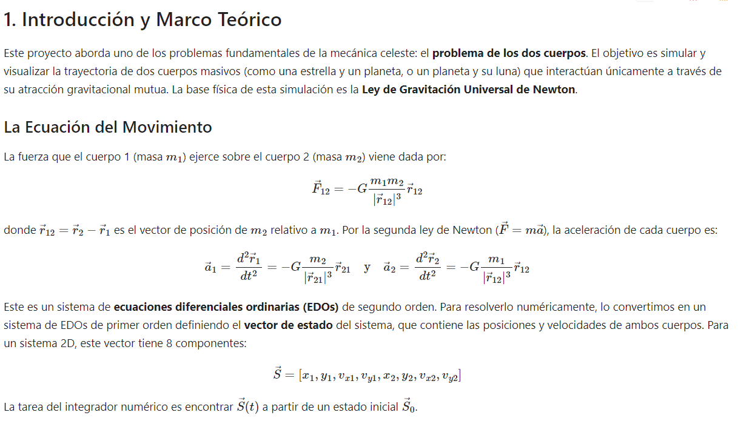
Marco Teórico
La ecuación del movimiento:
La fuerza que el cuerpo 1 (masa m1) ejerce sobre el cuerpo 2 (masa m_2) viene dada por:
Donde
Por la segunda ley de Newton (F = ma) , la aceleración de cada cuerpo es:
Este es un sistema de EDOs de segundo orden. Para resolverlo numéricamente, lo convertimos en un sistema de EDOs de primer orden definiendo el vector de estado del sistema, que contiene las posiciones y velocidades de ambos cuerpos. Para un sistema 2D, este vector tiene 8 componentes:

Slide 4
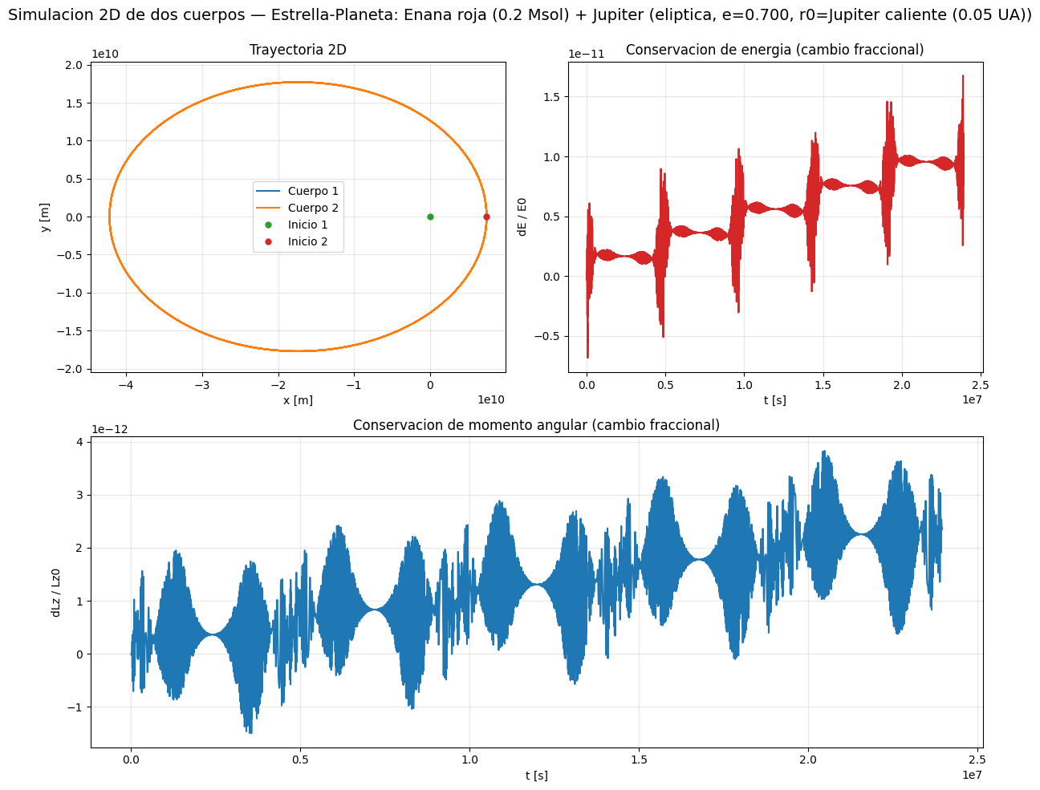
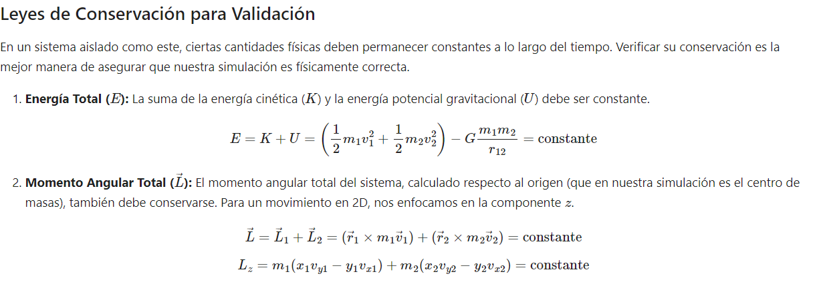
Marco Teórico
Leyes de conservación para validación:
En un sistema aislado como este, ciertas cantidades físicas deben permanecer constantes a lo largo del tiempo. Verificar su conservación es la mejor manera de asegurar que nuestra simulación es físicamente correcta.
Energía Total (E): La suma de la energía cinética (K) y la energía potencial gravitacional (U) debe ser constante.
Momento angular total (L): El momento angular total del sistema, calculado respecto al origen (que en nuestra simulación es el centro de masas), también debe conservarse.

Slide 5
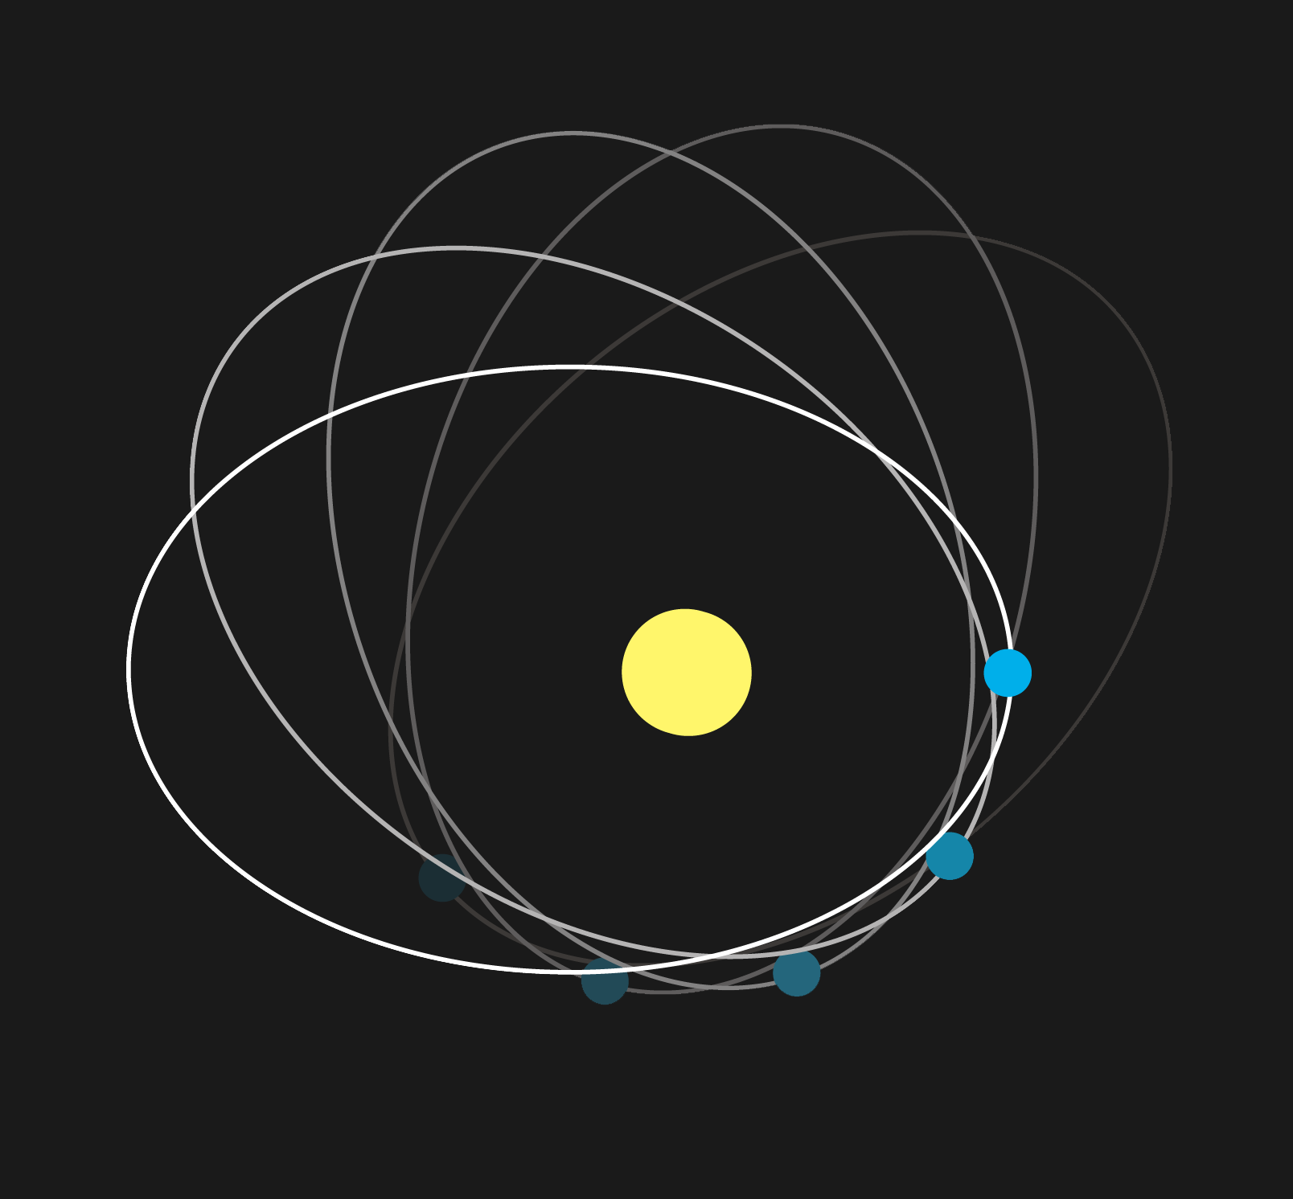
Objetivos
Objetivo General:
Desarrollar un programa en Python para simular la trayectoria de un cuerpo celeste en un sistema de dos cuerpos, calculando su posición, velocidad y aceleración a lo largo del tiempo mediante la integración numérica de las ecuaciones del movimiento.
Objetivos Específicos:
Implementar la EDO del problema en una función de Python.
Utilizar scipy.integrate.solve_ivp para integrar numéricamente el sistema a partir de condiciones iniciales dadas.
Validar la simulación verificando la conservación de la energía total y el momento angular.
Visualizar los resultados, incluyendo la órbita y las variables de estado y conservación.

Slide 6
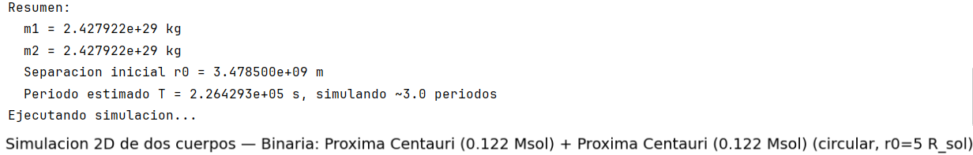
Resultados
Se obtiene un programa con interfaz sencilla de múltiples opciones precargadas en código para la simulación 2D de un sistema de dos cuerpos que recibe 6 inputs del usuario relacionadas a las opciones de simulación, las cuales son:
Tipo de sistema (Estrellas binarias, Planeta-Luna, Estrella-Planeta)
Tipo de trayectoria (Circular o Eclíptica) en el caso de la eclíptica se ingresa el valor de la excentricidad.
Selección de los dos cuerpos a simular
Distancia de separación inicial entre los dos cuerpos
Finalmente el programa muestra un resumen de los datos seleccionados a simular y ejecuta la grafica de simulación.

Slide 7
Resultados
Completada la simulación se obtienen tres gráficos, por ecuación y función definida:
Gráfico de trayectoria de los cuerpos
Gráfico de cambio fraccional de la energía del sistema
Gráfico del cambio fraccional del momentum angular
En el gráfico de la trayectoria se observa como ambos cuerpos orbitan alrededor de un centro de masa común (baricentro).
Las trayectorias son regulares y periódicas, estas se mantienen estables en el tiempo, donde no existe algún comportamiento aleatorio.
Con esto, podemos confirmar que se trata de un sistema estable de dos cuerpos celestes, donde la interacción gravitacional produce órbitas cerradas definidas.

Slide 8
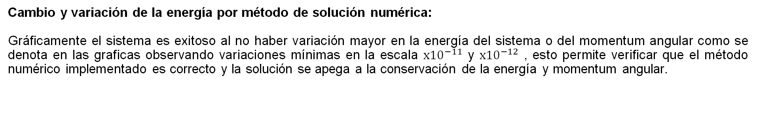
Resultados
Cambio y variación de la energía por método de solución numérica:
Gráficamente el sistema es exitoso al no haber variación mayor en la energía del sistema o del momentum angular como se denota en las graficas observando variaciones mínimas en la escala $x{10}^{−11}$ y $x{10}^{−12}$ , esto permite verificar que el método numérico implementado es correcto y la solución se apega a la conservación de la energía y momentum angular.

Slide 9
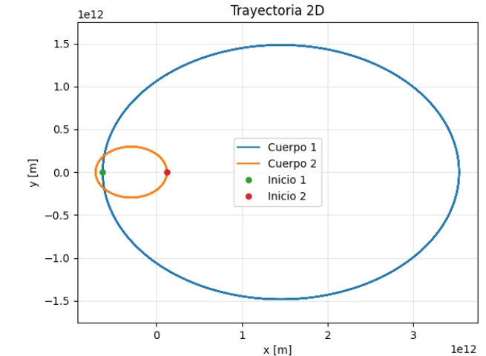
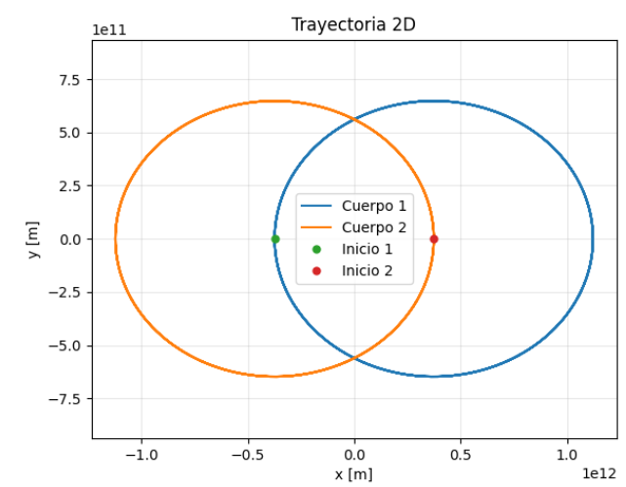
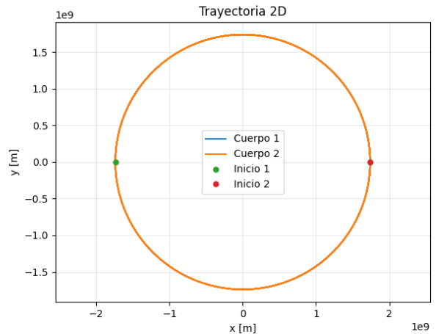
Resultados
Ejemplos de trayectorias Sistema de estrellas binario:
Sistema Binario Eclíptico Diferente Cuerpo
Sistema Binario Eclíptico Mismo Cuerpo
Sistema Binario Circular Mismo Cuerpo

